Slide 1
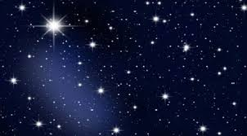
স্বাগতম

Slide 2
পরিচিতি
শিক্ষক
পাঠ
ফারজানা ইয়াসমিন
সহকারী শিক্ষক
রঙ্গারচর সরকারি প্রাথমিক বিদ্যালয়
সুনামগঞ্জ সদর, সুনামগঞ্জ।
শ্রেণি – চতুর্থ
বিষয় – প্রাথমিক বিজ্ঞান
অধ্যায় – ৮
পাঠ – ৩
পাঠ্যাংশ - সৌরজগৎ

Slide 3
শিখনফল
এই পাঠ শেষে শিক্ষার্থীরা-
সৌরজগৎ এর মৌলিক গঠন চিত্রসহ ব্যাখ্যা করতে পারবে

Slide 4
চলো একটি ভিডিয়ো দেখি

Slide 5
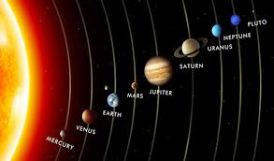
এখানে আমরা পৃথিবীর পাশে এর উপগ্রহ চাঁদ দেখতে পাচ্ছি।

Slide 6
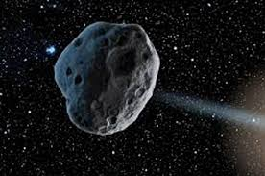
এখানে আমরা একটি গ্রহাণু দেখতে পাচ্ছি।

Slide 7
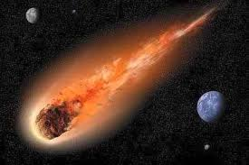
ধুমকেতু

Slide 8
সৌরজগৎ কি ?
সুর্য ও তার চারদিকে ঘূর্ণায়মান গ্রহ, উপগ্রহ, গ্রহাণু, ধূমকেতু, ধূলিকণা ও গ্যাস নিয়ে সৌরজগৎ গঠিত।

Slide 9
এখন তোমরা তোমাদের বই এর ৫৮ পৃষ্ঠা খোল।

Slide 10
চলো বই এর সাথে মিল করে দেখি -

Slide 11
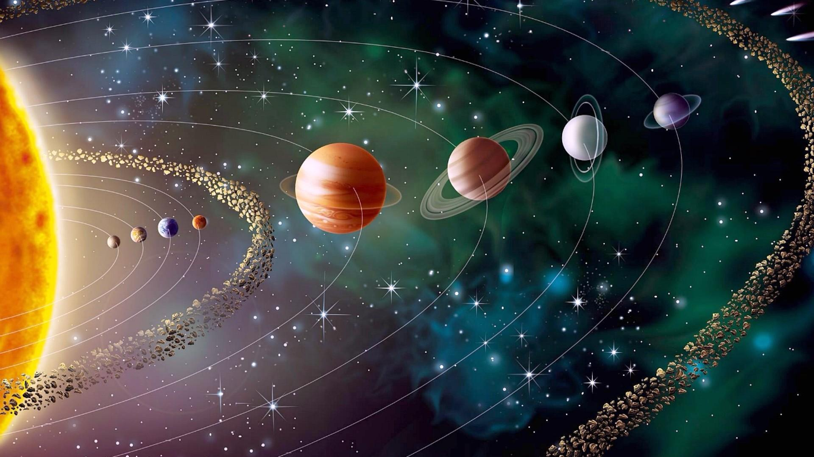
এখন বলতে হবে কোনটি কোন গ্রহ?

Slide 12
দলীয় কাজ
গ্রহ পর্যবেক্ষণঃ শুক্র

Slide 13
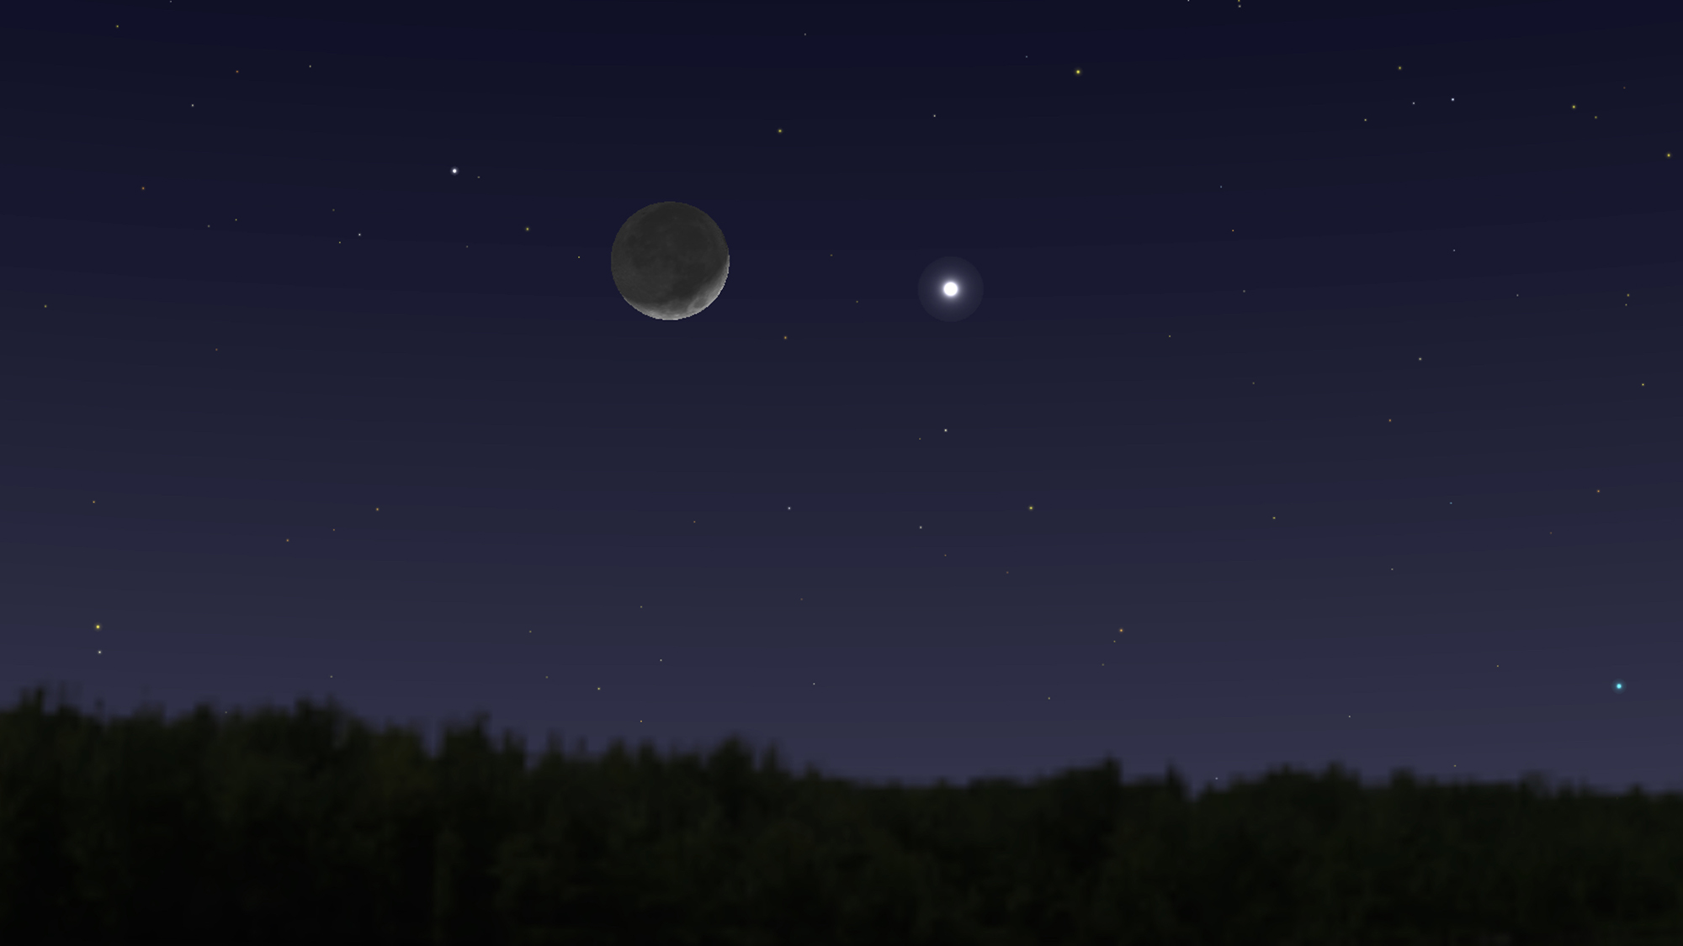
এই ছবিতে চাঁদের পাশে উজ্জ্বল কি দেখা যাচ্ছে দলে আলোচনা করো

Slide 14
জোড়ায় কাজ
জোড়ায় আলোচনা করে নিচের প্রশ্নগুলোর উত্তর লেখঃ
ক। শুক্র গ্রহটি কেমন?
খ। সৌরজগৎ এর গ্রহগুলোর নাম লেখ।

Slide 15
বাড়ির কাজ
আর্ট পেপারে সৌরজগৎ এর ছবি আঁকবে।

